Slide 1
EOG와 PPG의 특성 및 특징과 PSG데이터의 의미
김호진
2024.12.24

Slide 2
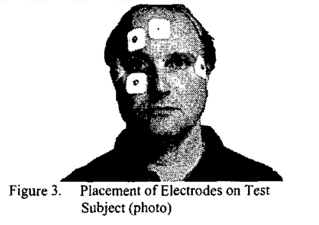
EOG 특성
안전도 Electrooculography
각막-망막 전위 차이를 기반으로 눈의 움직임을 측정
전극을 눈 주위에 부착하여 전기적 신호를 감지
주로 시선을 처리하기 위해 측정
전류 데이터를 통해 눈의 수평 수직 각도를 얻음 좌우(+-60) 상하(+-40)

Slide 3
EOG 특징
장점
실시간 감지 가능
정밀 광학 장치보다 저렴함
측정 방식이 안전함
단점
장시간 사용시 외부요인에 의해 오차가 발생할 가능성이 크다
얼굴 근육움직임으로 인해 오차 발생할 가능성이 있음

Slide 4
PPG 특성
광전혈류측정법(Photoplethysmogram)
적외선 LED로 구성된 간단한 광학센서와 광 검출기로 추출가능
심박수 혈액량 변화 등을 관측가능
주로 손가락, 귓볼, 이마에서 피부가 얇고 모세혈관, 소동맥, 소정맥이 풍부하게 분포하여 측정하기 용이

Slide 5
PPG 특징
PPG방식의 장점
측정하기 간편함
기존 혈압계와 달리 지속적인 모니터링이 가능하다.
인체에 자극이 적다.
단점
혈관의 특성이나 피부 두께같은 개인간의 차이로 정확도에 영향을 받을 수 있다.

Slide 6
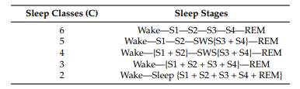
PSG 의미
수면다원검사(polysomnography)
Psg 데이터
여러 생체 신호(EEG, EOG, ECG, PPG 등)를 수집하여 수면단계를 평가하는 다차원 데이터
수면 단계를 wake(일어남) 부터 REM(수면중 안구 운동) 까지의 데이터를 단계별로 분류한다.

Slide 7
Psg 데이터셋
제공하는 공용 데이터셋 Sleep-edf 와 Sleep-edfx
https://physionet.org/content/?topic=sleep-edf
Sleep-edf
8명의 대상으로 15,188 세그먼트(2002년 기준)
야간 수면 데이터
Sleep-edfx
61명의 대상으로 127,512 세그먼트(2013년 기준)
24시간 기록데이터인 sc 그룹과 야간에만 측정한 st 그룹으로 나뉘어짐

Slide 8
참고 논문
EOG
Kumar, Dinesh, and Eric Poole. "Classification of EOG for human computer interface." Proceedings of the Second Joint 24th Annual Conference and the Annual Fall Meeting of the Biomedical Engineering Society][Engineering in Medicine and Biology. Vol. 1. IEEE, 2002.
Deng, Lawrence Y., et al. "EOG-based Human–Computer Interface system development." Expert Systems with Applications 37.4 (2010): 3337-3343.
PPG
Fortino, Giancarlo, and Valerio Giampà. "PPG-based methods for non invasive and continuous blood pressure measurement: An overview and development issues in body sensor networks." 2010 IEEE International Workshop on Medical Measurements and Applications. IEEE, 2010.
PSG 데이터
Kosmadopoulos, Anastasi, et al. "Alternatives to polysomnography (PSG): a validation of wrist actigraphy and a partial-PSG system." Behavior research methods 46.4 (2014): 1032-1041.

